Slide 1
ANGULAR
MÓDULO/BLOCO 2 - SEMANA 3

Slide 2
AGENDA
Angular
Angular CLI
Arquitetura

Slide 3
IMPORTANTE
Faça comentários
Levante dúvidas
Acrescente informações
Me corrija!
Faça anotações (física ou digitalmente)
“Todos possuem suas bagagens, seus métodos de aprendizado e seu tempo.”

Slide 4

ANGULAR
AngularJS
Criado em 2010 pelo Google
Framework JavaScript;
Arquitetura MVC
Construção de SPAs

Slide 5
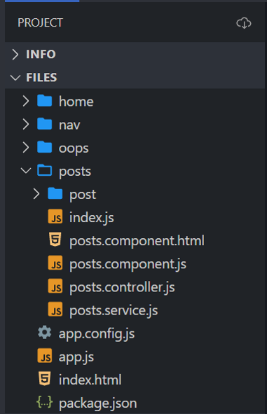
ANGULAR
Exemplo aplicação AngularJS
Projeto Stackblitz
Model
View
Controller

Slide 6

ANGULAR
Angular
Lançado em 2016 (Angular 2+)
Framework Typescript;
Arquitetura baseada em Componentes
Construção de SPAs
Angular CLI

Slide 7
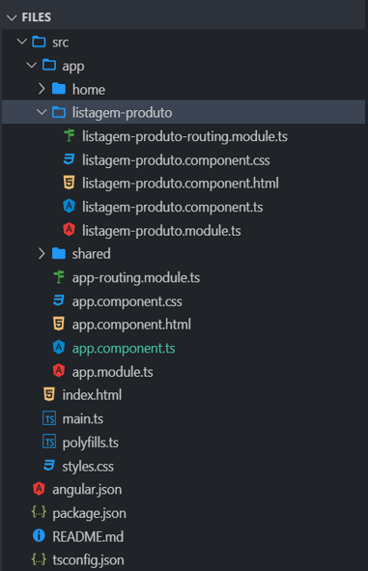
ANGULAR
Exemplo aplicação Angular
Projeto Stackblitz
Componente
Módulo

Slide 8
ANGULAR
AngularJS | Angular 2+
Suporta apenas JavaScript | Suporta JavaScript e Typescript
Framework baseado na arquitetura model-view-controller (MVC) | Framework baseado na arquitetura de componentes (mais rápida)
Não possui CLI | Possui CLI
Não suporta injeção de dependência | Suporta injeção de dependência
Não suporta navegadores mobile | Suporta navegadores mobile
Não é muito rápido | Mais rápido

Slide 9


SETUP
Ambiente de compilação e execução JavaScript
Cross-Plataforma
Gerenciador de pacotes
NPM CLI
Ferramenta padrão do NodeJS
Node
NPM

Slide 10
SETUP
Pré-requisitos:
Node.js - v22.22.3 ou superior
Mãos à obra!
Atualize o NodeJS (se necessário)
Instalar o Angular CLI (npm install -g @angular/cli)
Conferindo as instalações
node –v
npm version
ng version

Slide 11
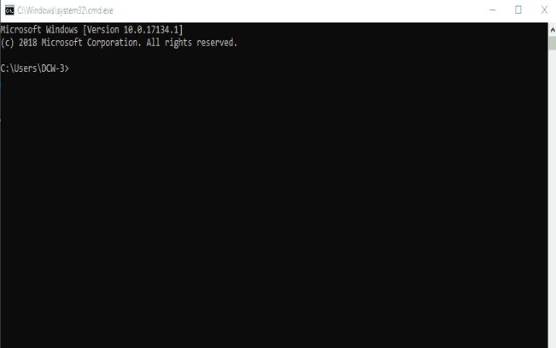
SETUP
O que é CLI?
GUI x CLI
Quais suas vantagens e desvantagens?

Slide 12

SETUP
O que é Angular CLI?
Quais são suas vantagens?

Slide 13
SETUP
Principais comandos
ng new <proj> ou ng n <proj>: cria e inicializa um novo espaço de trabalho e o projeto inicial do Angular.
ng generate <esquema> ou ng g <esquema>: gera e/ou modifica arquivos com base em um esquema
class, interface, enum
component, directive, pipe
service, module, guard
ng serve ou ng s: constrói e disponibiliza sua aplicação, recompilando-a sempre que houver alterações nos arquivos
ng build ou ng b: compila uma aplicação ou biblioteca Angular em um diretório de saída chamado dist/ no caminho de saída especificado

Slide 14
20:30
20:45

Slide 15
ATIVIDADE - I
Utilizando o ng new <proj>, crie um novo projeto angular com o nome: biblioteca-web

Slide 16
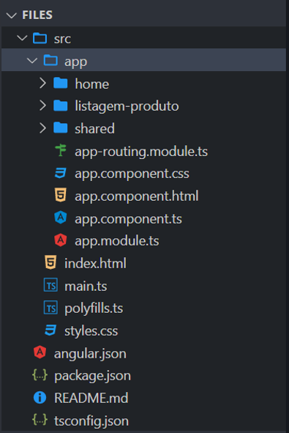
ESTRUTURA
Estrutura default
tsconfig.json
README.md
package.json
angular.json

Slide 17
ESTRUTURA
Estrutura default
styles.css/sass
main.ts
index.html

Slide 18
ESTRUTURA
Estrutura default
app.module.ts
app.component.ts
app.component.html
app.component.css
app-routing

Slide 19
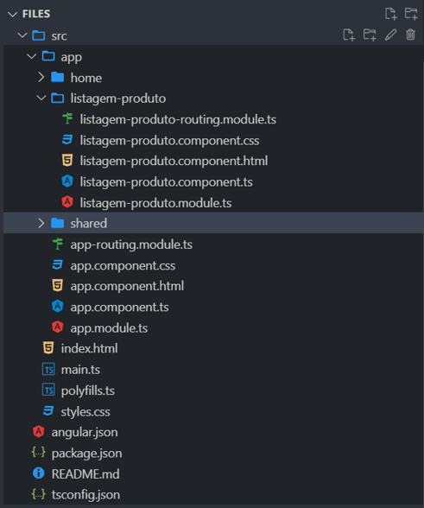
ESTRUTURA
Componentes
Um componente é um elemento visual da aplicação.
Ele é constituído de um template HTML, um arquivo TypeScript que interage com o HTML e define suas ações e um arquivo de estilos que define sua aparência.
A seguir veremos melhor cada elemento de um componente.

Slide 20
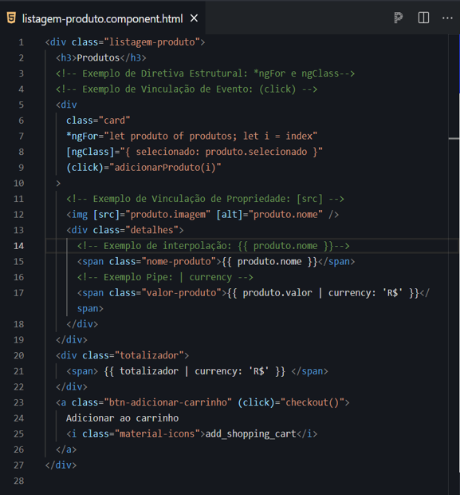
ESTRUTURA
Template
Define a interface do usuário (UI)
Escrito em HTML
Pode utilizar sintaxe especial do Angular

Slide 21
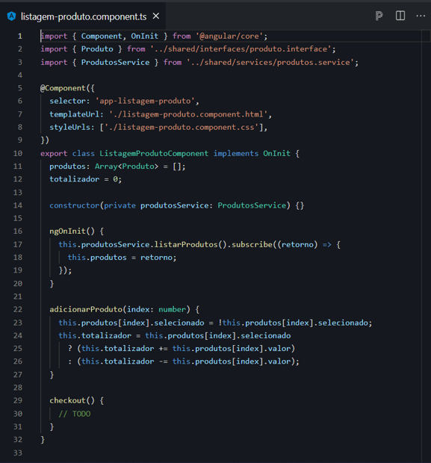
ESTRUTURA
Classe TypeScript
Define o comportamento do componente
Pode interagir com o template
Pode interagir com o DOM

Slide 22
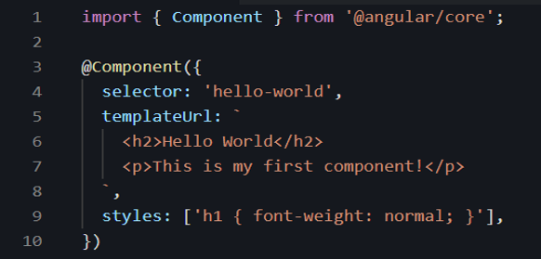
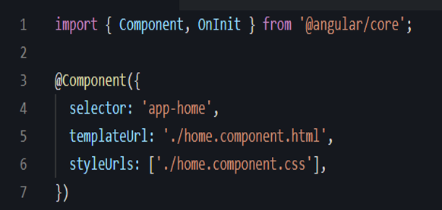
ESTRUTURA
Estilos
Define a aparência do componente
Pode ser definido de forma interna ou externa

Slide 23
ATIVIDADE - II
Altere a página app.html para exibir:
O título: ‘Listagem de livros’
Crie um card para representar um livro cadastrado contendo as informações:
Titulo
Autor
Categoria
Inclua a estilização dos cards no arquivo app.css

Slide 24
ATIVIDADE - III
Inclua a listagem de livros cadastrados no app.ts.
Altere a página app.html para exibir dinamicamente apenas os livros disponíveis em formato de cards
const livrosCadastrados = [
{
id: 1,
titulo: "JavaScript para Iniciantes",
autor: "Ana Souza",
categoria: "Programação",
paginas: 280,
disponivel: true
},
{
id: 2,
titulo: "CSS Moderno",
autor: "Carlos Lima",
categoria: "Web Design",
paginas: 190,
disponivel: false
},
{
id: 3,
titulo: "HTML Essencial",
autor: "Fernanda Rocha",
categoria: "Programação",
paginas: 250,
disponivel: true
},
{
id: 4,
titulo: "Lógica de Programação",
autor: "Marcos Silva",
categoria: "Programação",
paginas: 320,
disponivel: true
},
{
id: 5,
titulo: "Banco de Dados",
autor: "Juliana Costa",
categoria: "Banco de Dados",
paginas: 410,
disponivel: false
},
{
id: 6,
titulo: "Git e GitHub",
autor: "Lucas Pereira",
categoria: "Ferramentas",
paginas: 170,
disponivel: true
},
{
id: 7,
titulo: "Node.js na Prática",
autor: "Eduardo Martins",
categoria: "Programação",
paginas: 360,
disponivel: true
},
{
id: 8,
titulo: "UX Design",
autor: "Patrícia Alves",
categoria: "Design",
paginas: 220,
disponivel: false
},
{
id: 9,
titulo: "Angular Completo",
autor: "Roberto Santos",
categoria: "Programação",
paginas: 430,
disponivel: true
},
{
id: 10,
titulo: "React para Web",
autor: "Camila Ferreira",
categoria: "Programação",
paginas: 390,
disponivel: true
}
];

Slide 25

ALGUMA DÚVIDA

Slide 26

AVALIAÇÃO DOCENTE
O que você está achando das minhas aulas neste conteúdo?
Clique aqui ou escaneie o QRCode ao lado para avaliar minha aula.
Sinta-se à vontade para fornecer uma avaliação sempre que achar necessário.

Slide 27
MUITO OBRIGADO
ATÉ A PRÓXIMA AULA!

Slide 28
SINTAXE DE
TEMPLATE
MÓDULO/BLOCO 2 - SEMANA 3

Slide 29
AGENDA
Interpolação
Diretivas estruturais

Slide 30
IMPORTANTE
Faça comentários
Levante dúvidas
Acrescente informações
Me corrija!
Faça anotações (física ou digitalmente)
“Todos possuem suas bagagens, seus métodos de aprendizado e seu tempo.”

Slide 31
RECAP
Angular
Angular CLI
Arquitetura

Slide 32
INTERPOLAÇÃO
Interpolação
Interpolação refere-se ao processo de incorporar valores de propriedades de componentes diretamente em um modelo HTML. Isso permite que você exiba dinamicamente dados de componentes em seu modelo HTML
A sintaxe de interpolação em Angular utiliza chaves duplas {{ }} no template HTML e o Angular substitui essa expressão pelo valor real da propriedade no momento da renderização da página

Slide 33
DIRETIVAS ESTRUTURAIS
Diretivas Estruturais
As diretivas estruturais em Angular são uma categoria especial de diretivas que permitem alterar a estrutura do DOM (Document Object Model) com base em condições específicas. Elas são usadas para adicionar, remover ou manipular elementos HTML no template com base no estado

Slide 34
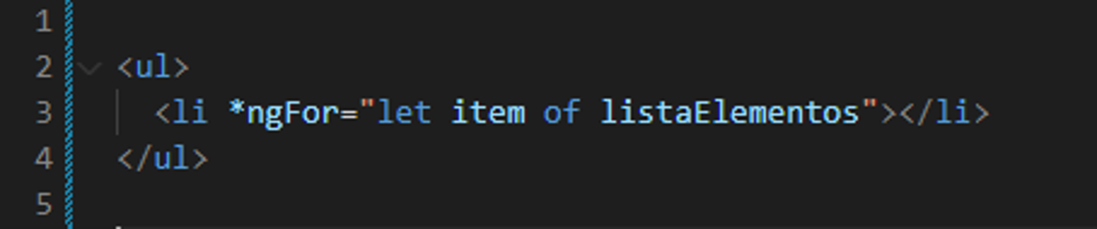
DIRETIVAS ESTRUTURAIS
For
Esta diretiva é usada para iterar sobre uma lista de itens e renderizar um elemento para cada item na lista.
Até a v19, a forma de utilização do for é utilizando a sintaxe *ngFor, a partir da importação do CommonModule.

Slide 35
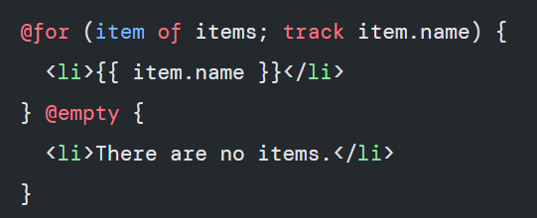
DIRETIVAS ESTRUTURAIS
For
A partir da v17 é incluída uma nova sintaxe: @for ().
Na v20, a sintaxe *ngFor torna-se obsoleta.

Slide 36
20:30
20:45

Slide 37
ATIVIDADE - I
Inclua a listagem de livros cadastrados no app.ts.
Altere a página app.html para exibir dinamicamente apenas os livros disponíveis em formato de cards utilizando a diretiva @for
const livrosCadastrados = [
{
id: 1,
titulo: "JavaScript para Iniciantes",
autor: "Ana Souza",
categoria: "Programação",
paginas: 280,
disponivel: true
},
{
id: 2,
titulo: "CSS Moderno",
autor: "Carlos Lima",
categoria: "Web Design",
paginas: 190,
disponivel: false
},
{
id: 3,
titulo: "HTML Essencial",
autor: "Fernanda Rocha",
categoria: "Programação",
paginas: 250,
disponivel: true
},
{
id: 4,
titulo: "Lógica de Programação",
autor: "Marcos Silva",
categoria: "Programação",
paginas: 320,
disponivel: true
},
{
id: 5,
titulo: "Banco de Dados",
autor: "Juliana Costa",
categoria: "Banco de Dados",
paginas: 410,
disponivel: false
},
{
id: 6,
titulo: "Git e GitHub",
autor: "Lucas Pereira",
categoria: "Ferramentas",
paginas: 170,
disponivel: true
},
{
id: 7,
titulo: "Node.js na Prática",
autor: "Eduardo Martins",
categoria: "Programação",
paginas: 360,
disponivel: true
},
{
id: 8,
titulo: "UX Design",
autor: "Patrícia Alves",
categoria: "Design",
paginas: 220,
disponivel: false
},
{
id: 9,
titulo: "Angular Completo",
autor: "Roberto Santos",
categoria: "Programação",
paginas: 430,
disponivel: true
},
{
id: 10,
titulo: "React para Web",
autor: "Camila Ferreira",
categoria: "Programação",
paginas: 390,
disponivel: true
}
];

Slide 38
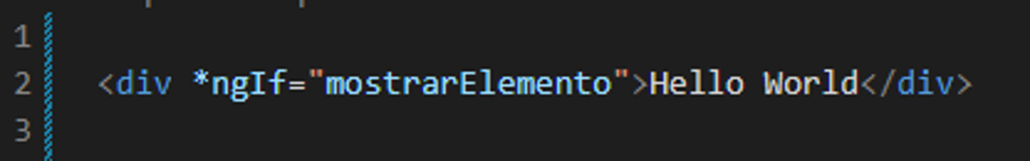
DIRETIVAS ESTRUTURAIS
If
Esta diretiva exibe ou remove um elemento do DOM com base em uma expressão booleana.
Até a v19, a forma de utilização do If é utilizando a sintaxe *ngIf, a partir da importação do CommonModule.

Slide 39
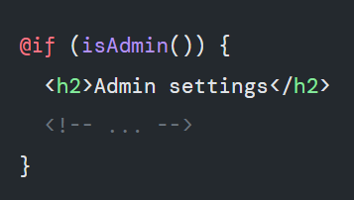
DIRETIVAS ESTRUTURAIS
If
A partir da v17 é incluída uma nova sintaxe: @if ().
Na v20, a sintaxe *ngIf torna-se obsoleta.

Slide 40
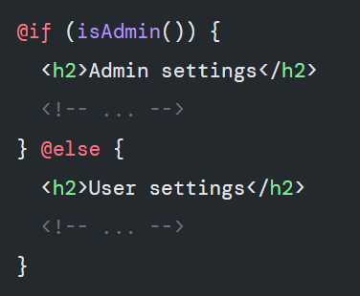
DIRETIVAS ESTRUTURAIS
If
Também é possível realizar a estrutura @if…@else

Slide 41
ATIVIDADE - II
Altere o template app.html para exibir apenas os cards que estiverem disponíveis.
Utilize a diretiva @if.

Slide 42
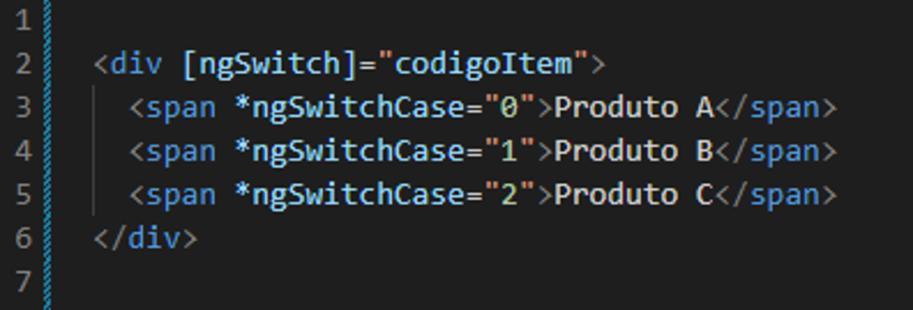
DIRETIVAS ESTRUTURAIS
Switch
Esta diretiva é usada para exibir um único elemento do DOM entre vários elementos alternativos com base em uma condição (switch…case).
Até a v19, a forma de utilização do switch é utilizando a sintaxe [ngSwitch], a partir da importação do CommonModule.

Slide 43
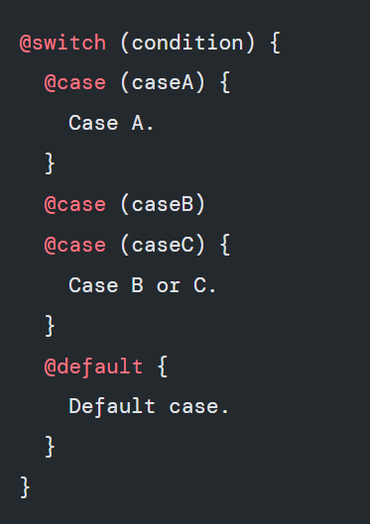
DIRETIVAS ESTRUTURAIS
Switch
A partir da v17 é incluída uma nova sintaxe: @switch ().
Na v20, a sintaxe [ngSwitch] torna-se obsoleta.

Slide 44
ATIVIDADE - III
Altere o template app.html para que cada card apresente uma indicação sobre o tipo de conteúdo do livro, conforme sua categoria.
Utilize a diretiva @switch para verificar a propriedade categoria e exibir uma descrição de acordo com as seguintes regras:
Programação: exiba "Livro sobre linguagens, algoritmos e desenvolvimento de software".
Web Design: exiba "Livro sobre criação de páginas e aplicações web".
Banco de Dados: exiba "Livro sobre armazenamento e consulta de dados".
Outras categorias: exiba "Consulte a descrição desta categoria".

Slide 45
ALGUMA DÚVIDA

Slide 46
AVALIAÇÃO DOCENTE
O que você está achando das minhas aulas neste conteúdo?
Clique aqui ou escaneie o QRCode ao lado para avaliar minha aula.
Sinta-se à vontade para fornecer uma avaliação sempre que achar necessário.

Slide 47
MUITO OBRIGADO
ATÉ A PRÓXIMA AULA!

Slide 48
BINDING DE DADOS E EVENTOS
MÓDULO/BLOCO 2 - SEMANA 3

Slide 49
AGENDA
Biding de propriedades
Biding de eventos
Two-Way Biding

Slide 50
IMPORTANTE
Faça comentários
Levante dúvidas
Acrescente informações
Me corrija!
Faça anotações (física ou digitalmente)
“Todos possuem suas bagagens, seus métodos de aprendizado e seu tempo.”

Slide 51
RECAP
Interpolação
Diretivas estruturais

Slide 52
ATIVIDADE - III
Altere o template app.html para que cada card apresente uma indicação sobre o tipo de conteúdo do livro, conforme sua categoria.
Utilize a diretiva @switch para verificar a propriedade categoria e exibir uma descrição de acordo com as seguintes regras:
Programação: exiba "Livro sobre linguagens, algoritmos e desenvolvimento de software".
Web Design: exiba "Livro sobre criação de páginas e aplicações web".
Banco de Dados: exiba "Livro sobre armazenamento e consulta de dados".
Outras categorias: exiba "Consulte a descrição desta categoria".

Slide 53
BIDING
No Angular, binding refere-se a conexão entre o template (HTML) e sua classe (Typescript) de forma a facilitar a comunicação entre seu script e o DOM, sem que haja necessidade de manipulação manual do mesmo.
Como exemplos de binding temos:
Interpolações de texto
Biding de propriedades
Biding de Eventos
Two-Way Binding

Slide 54
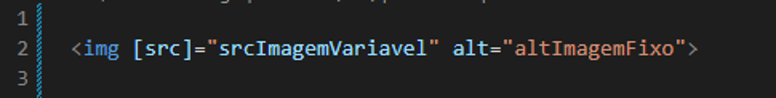
BIDING
Biding de propriedades
Capacidade de atribuir valores às propriedades de elementos HTML.
A propriedade que iremos atribuir um valor é envolta de chaves [], e refere-se a propriedade DOM do elemento

Slide 55
ATIVIDADE - I
Altere a classe app.ts para que cada item da lista livrosCadastrados contenha uma imagem ilustrativa (sugestão: picsum).
Altere o template app.html para que cada card apresente a imagem correspondente de cada livro.
Utilize o biding de propriedade [src].

Slide 56
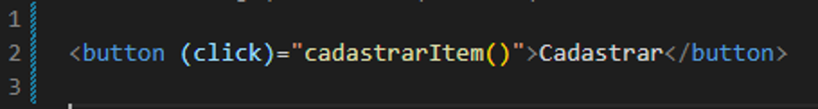
BIDING
Biding de eventos
Biding de eventos possibilita você a ouvir eventos do DOM e reagir/tratá-los

Slide 57
20:30
20:45

Slide 58
ATIVIDADE - II
Altere o arquivo app.html para exibir tanto os livros disponíveis quanto indisponíveis.
Adicione dois botões em cada card de livro:
Emprestar: Ao ser clicado, o botão irá marcar o livro correspondente como indisponível.
Devolver: Ao ser clicado, o botão irá marcar o livro correspondente como disponível.

Slide 59
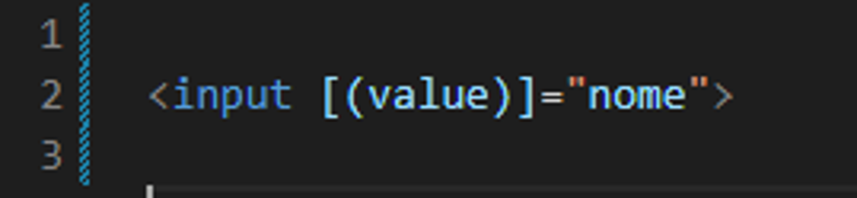
BIDING
Two-Way Biding
Two-Way binding é a combinação do biding de propriedade ( [ ] ) e do biding de eventos ( ( ) ), de forma a permitir que as alterações aconteçam tanto a partir da classe Typescript quanto a partir do DOM

Slide 60
ATIVIDADE - III
Altere o arquivo app.html incluindo um input e um botão ‘Buscar’.
Este input irá permitir a pesquisa de livros pelo título.
O campo deverá apresentar o texto digitado pelo usuário.
A listagem deverá exibir apenas os livros cujos títulos contenham o texto pesquisado.
A pesquisa deverá ignorar diferenças entre letras maiúsculas e minúsculas.
Quando o campo estiver vazio, todos os livros deverão ser exibidos, respeitando os demais critérios da listagem, caso existam.
Utilize o [(ngModel)] no input e importe o FormsModule no app.ts

Slide 61
ATIVIDADE - IV
Altere o arquivo app.html para:
Altere o layout dos cards para apresentar título, autor, categoria e imagem.
Implemente um botão "Ver detalhes" para que o usuário possa visualizar informações adicionais.
Ao clicar no botão o card deverá expandir e apresentar:
Quantidade de páginas;
ID do livro;
Situação atual de disponibilidade.
O botão deverá alterar seu texto para "Ocultar detalhes".
Ao clicar novamente, as informações adicionais deverão ser ocultadas.
Cada card deverá controlar sua própria expansão, sem interferir nos demais livros.

Slide 62
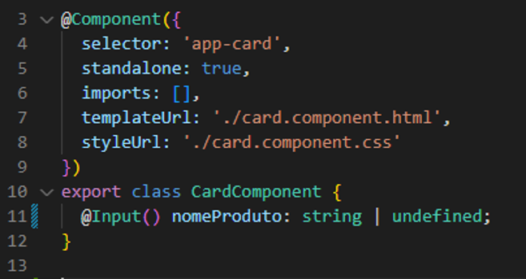
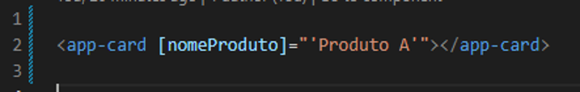
CONTEÚDO
Passagem de valores entre componentes
Um componente filho pode receber um valor do componente pai quando sua propriedade é declarada com o decorador @Input()
A passagem de valor do componente pai para o componente filho se dá através do biding de propriedade ( [ ] )

Slide 63
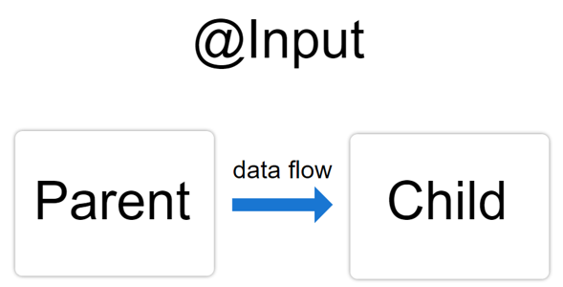
CONTEÚDO
@Input()
Decorator que indica que o componente pode receber valores de um componente pai
Sua configuração é realizada primeiramente no componente filho, indicando a propriedade que receberá o valor

Slide 64
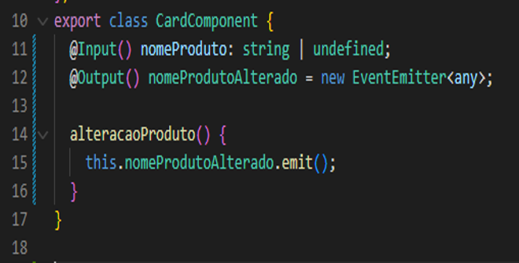
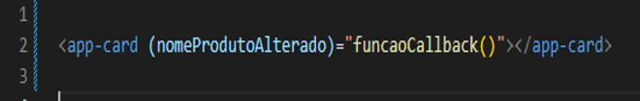
CONTEÚDO
Passagem de valores entre componentes
Um componente filho pode enviar uma ação para o componente pai quando seu propriedade é declarado com o decorador @Output()
O evento de callback desencadeado no componente pai se dá através do biding de evento ( ( ) )

Slide 65
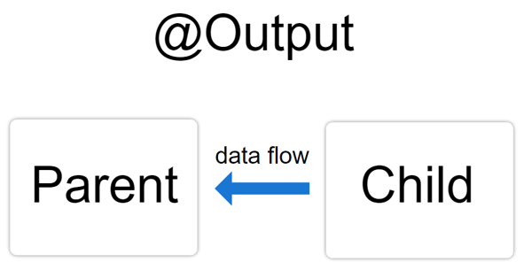
CONTEÚDO
@Output()
Decorator que indica o envio dos dados do componente filho para o componente pai
Seu fluxo se inicia quando o componente filho emite o evento.
No componente pai, utilizar o seletor do componente filho e ouvir o evento configurado como output

Slide 66


CONTEÚDO
O evento de callback desencadeado no componente pai se dá através do biding de evento ( ( ) )

Slide 67
CONTEÚDO
Two-Way Biding - Componentes pai-filho
O two-way binding também pode ser utilizado como forma de comunicação entre componentes pai-filho. Onde, através da mesma notação: binding de propriedade ( [ ] ) e biding de eventos ( ( ) ), possibilita-se a alteração de valor de uma propriedade passada como Input no componente filho e essa mesma alteração, refletida no componente pai

Slide 68
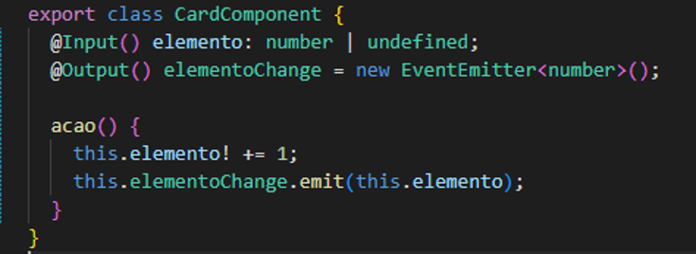
CONTEÚDO
Two-Way Biding - Componentes pai-filho
A sintaxe dessa ligação começa pela definição do nome do Input(). Após criado esse elemento, cria-se o Output() com o mesmo nome porém com a adição da palavra ‘Change’ como complemento.
Toda vez que alguma alteração for realizada no elemento e se desejar que essa seja refletida para o componente pai, deverá ser feito um emit do Output correspondente passando o elemento alterado.

Slide 69
ATIVIDADE - I
Descrição

Slide 70
ALGUMA DÚVIDA

Slide 71
AVALIAÇÃO DOCENTE
O que você está achando das minhas aulas neste conteúdo?
Clique aqui ou escaneie o QRCode ao lado para avaliar minha aula.
Sinta-se à vontade para fornecer uma avaliação sempre que achar necessário.

Slide 72
MUITO OBRIGADO
ATÉ A PRÓXIMA AULA!

Slide 73
{
// Código
}

